Slide 1

<TeachMeSkills/>
Школа программирования
teachmeskills.com

Slide 2
курс
Android разработчик
Занятие 29. Network. 2 часть

Slide 3

Агенда занятия
Retrofit2, OkHttp
Gson и Moshi: сериализация JSON
Загрузка изображений
Ktor

Slide 4
Retrofit2, OkHttp
Gson и Moshi: сериализация JSON
Загрузка изображений
Ktor

Slide 5

Retrofit2 Retrofit — популярная библиотека для HTTP-запросов. Она позволяет описывать API через интерфейсы и автоматически преобразует JSON-ответы в объекты с помощью конвертеров, например, Gson. Возможности Retrofit2: Простое описание REST API через интерфейсы. Автоматическое преобразование JSON в объекты (Gson, Moshi и др.). Асинхронные и синхронные запросы. Поддержка Coroutines, RxJava. Лёгкая интеграция с OkHttp.

Slide 6
OkHttp OkHttp — низкоуровневая, быстрая библиотека для HTTP-запросов. Используется внутри Retrofit, но иногда её применяют отдельно для сложных кастомных запросов. Возможности OkHttp: Асинхронные и синхронные запросы. Кэширование, перехватчики, редиректы, cookies. Поддержка websockets, HTTP/2.

Slide 7
Можно ли использовать их по отдельности? - Да! - OkHttp отдельно: Ты пишешь код для каждого запроса вручную, парсишь ответ сам (например, через JSONObject или Gson). Подходит для сложных, кастомных запросов или если тебе не нужны модели/конвертеры. - Retrofit отдельно (теоретически можно, но по умолчанию он всё равно использует OkHttp внутри; без OkHttp работать практически не будет).

Slide 8
Зачем использовать их вместе? - Retrofit = удобство + автоматизация + автосериализация (JSON → объекты). - OkHttp = скорость + контроль + гибкость. Retrofit сам по себе не делает запросы — он делегирует это OkHttp (или другому HTTP-клиенту). OkHttp отвечает за "железо" — соединение, SSL, кэш, а Retrofit — за "интерфейс" (API, модели, конвертеры). Использовать их вместе — это стандарт: - Retrofit для описания API и автоматического преобразования данных, - OkHttp для фактического выполнения запросов и дополнительных возможностей (интерцепторы, логирование, кэш и т.д.)

Slide 9
Когда использовать оба и когда okHttp? только OkHttp - Нужно вручную управлять запросами, - Требуются нестандартные методы/заголовки/авторизация, - Не нужен автоконвертер JSON и нет сложного API. Retrofit (+ OkHttp) - Нужно много разных API-запросов, - Хочется работать с моделями данных, а не с "сырым" JSON, - Требуется поддержка Coroutines/RxJava, - Нужно быстро и удобно расширять API.

Slide 10
Retrofit2, OkHttp
Gson и Moshi: сериализация JSON
Загрузка изображений
Ktor

Slide 11
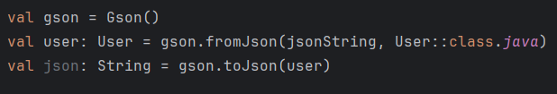
Gson Gson — библиотека для преобразования JSON ↔ объекты Kotlin/Java. Особенности и возможности: Простота: Простая интеграция, работает "из коробки" с большинством Java/Kotlin моделей. Гибкость: Можно использовать аннотации @SerializedName("real_name") и собственные TypeAdapter’ы для кастомных преобразований. Широкая совместимость: Поддержка Java и Kotlin, работает с разными типами коллекций. Интеграция: Используется в Retrofit как конвертер.

Slide 12
Gson Минусы: Нет строгой проверки типов (некорректный JSON может не вызвать ошибку). Не различает nullable и non-nullable свойства Kotlin. Нет поддержки sealed-классов "из коробки". Не развивается так активно, как Moshi или kotlinx.serialization.

Slide 13
kotlinx.serialization kotlinx.serialization — официальная библиотека от JetBrains для сериализации и десериализации данных в Kotlin, поддерживает множество форматов (JSON, ProtoBuf, CBOR, XML и др.). Плюсы и особенности: Kotlin-first: полностью написана для Kotlin, поддержка data-классов, sealed-классов, generics. Поддержка многих форматов: JSON, CBOR, ProtoBuf, Hocon, XML (через плагин). Очень гибкая настройка: кастомные сериализаторы, аннотации (@SerialName, @Serializable, @SerialIgnore и др.). Простое подключение к Ktor Client, Retrofit, Room и др. Компиляция сериализаторов во время сборки — быстрый runtime. Интеграция с Kotlin Multiplatform!

Slide 14
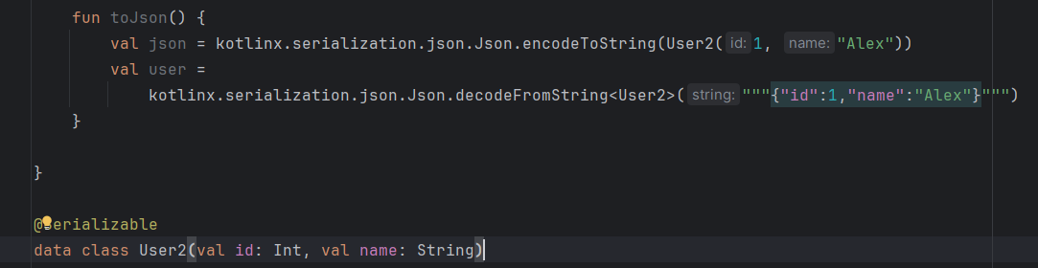
kotlinx.serialization Минусы: Требует плагин и аннотацию @Serializable для всех сериализуемых классов. Иногда сложнее с кастомизацией сложных структур (но возможности постоянно растут).

Slide 15
Moshi Moshi — современная JSON-библиотека от Square для сериализации и десериализации объектов в Kotlin и Java. Плюсы и особенности: Kotlin-friendly: отлично работает с data-классами, поддерживает Kotlin-модули (может автоматически работать с nullable/non-nullable полями). Аннотации: поддержка аннотаций для соответствия JSON-ключей (@Json(name = "key")). Адаптеры: возможность писать свои адаптеры для сложных или нестандартных структур. Безопасность: строгая работа с типами, меньше "тихих" ошибок в отличие от Gson. Поддержка sealed классов, enum, вложенных объектов, списков и карт. Integreция с Retrofit: легко подключается как конвертер.

Slide 16
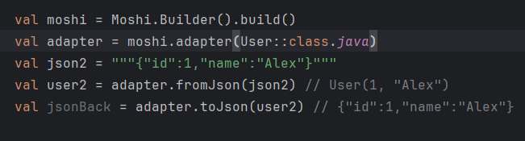
Moshi Минусы: По сравнению с kotlinx.serialization, не умеет работать с другими форматами кроме JSON. Требует отдельного adapter для каждого класса (но это легко автоматизируется).

Slide 17
Вывод и рекомендации Gson: Простая, классическая, но устаревающая библиотека без строгой поддержки Kotlin. Moshi: Современная, безопасная, идеально подходит для Kotlin-проектов, если нужен только JSON. kotlinx.serialization: Лучший выбор для современных Kotlin и Multiplatform проектов, если важна строгая типизация, производительность и поддержка разных форматов. Совет: - Для новых проектов на Kotlin — kotlinx.serialization. - Для проектов с Retrofit и только JSON — Moshi. - Для поддержки старых Java-проектов — Gson.

Slide 18
Retrofit2, OkHttp
Gson и Moshi: сериализация JSON
Загрузка изображений
Ktor

Slide 19
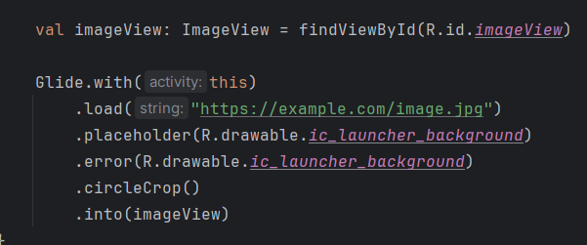
Glide Glide — стандартная библиотека для подгрузки изображений из сети, файлов и ресурсов в Android. Возможности Glide: Асинхронная загрузка картинок. Кэширование в памяти и на диске. Трансформации (круглые, обрезка, размытие). Поддержка GIF, видео.

Slide 20
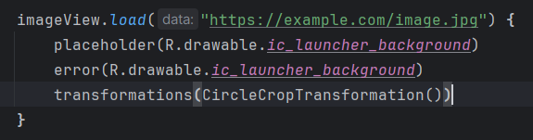
Аналоги Glide Picasso — проще, меньше настроек, меньше поддержка анимаций. Fresco — от Facebook, хорош для больших картинок и GIF. Coil — современная библиотека для Kotlin, быстрая, лёгкая, рекомендована для Android. Пример coil:

Slide 21
Аналоги Glide
Библиотека | Преимущества | Недостатки
Glide | Богатая функциональность | Тяжелее, нет coroutines
Picasso | Простота, авто-отмена загрузки | Менее гибкий, устаревший
Coil | Kotlin-first, coroutine-овая | Новее, меньше поддержка

Slide 22
Retrofit2, OkHttp
Gson и Moshi: сериализация JSON
Загрузка изображений
Ktor

Slide 23
Ktor Ktor — асинхронный HTTP-клиент от JetBrains, написан на Kotlin. Подходит для Android, KMM, JVM. Возможности: Поддержка Coroutines Инсталляция модулей (Json, Logging, Auth) Кроссплатформенность (один клиент на Android/iOS) Смотрим проект

Slide 24
Ktor
Характеристика | Retrofit | Ktor
Простота | Выше (аннотации) | Ниже (больше кода)
Настраиваемость | Средняя | Очень высокая
Coroutines | Да | Да
Кроссплатформенность | Только Android | Да (KMM, Android, JVM)

Slide 25
Практика

Slide 26
Задачи
Задача 1: Создать Retrofit клиент и настроить okhttp

Slide 27
Задачи
Задача 2: Добавить логирование и сериализацию ответов

Slide 28
Задачи
Задача 3: На созданном API сделать запрос и получить изображение полученное изображение отобразить любой библиотекой

Slide 29
Q&A
Домашнее задание

Slide 30
Задачи
Задача 1: Мини-приложение: "FakeStore"
🔗 API: https://fakestoreapi.com/ Поддерживает: GET /productsGET /products/{id} POST /cartsDELETE /carts/{id} PUT /products/{id}

Slide 31
Задачи
Задача 1: Мини-приложение: "FakeStore"
Функции: Каталог товаров (GET) Экран детали товара (GET /{id}) Добавление в корзину (POST) Удаление из корзины (DELETE) Редактирование товара (PUT) Используйте: Retrofit2 + Moshi Glide./Coil для картинок ViewModel + Coroutines

Slide 32
Задачи
Задача 1: Мини-приложение: "FakeStore"
Бонус: фейковая или настоящая авторизация и разделение на админа и покупателя

Slide 33
Q&A
Ваши вопросы

Slide 34
Спасибо
<TeachMeSkills/>

